Slide 1
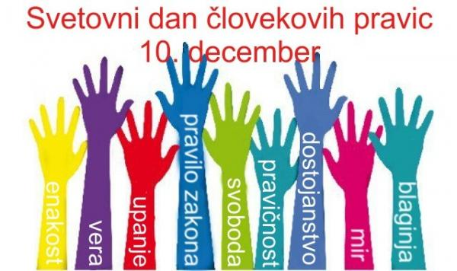
Vsak človek na svetu se rodi z enakimi pravicami, ne glede na njegovo nacionalnost, spol, etično pripadnost, politično prepričanje, raso, vero, jezik…
Veronika Hudobreznik

Slide 2
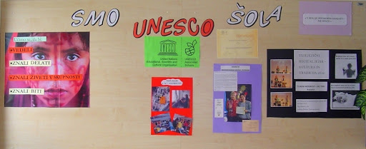
Naša šola je UNESCO šola
Kot Unesco šola sledimo cilju, s katerim uveljavljamo kulturo miru in nenasilja ter se učimo skrbeti za ohranitev skupnega doma – planeta Zemlje.
Prihodnost prihodnjih rodov bo skupna ali pa je sploh ne bo. Zato se moramo naučiti živeti skupaj in se naučiti deliti drug z drugim.
»Ni poti do miru, mir je pot!« (Gandhi)
MIR JE POT.
Ta pot je proces, je gibanje, nosilci gibanja pa smo MI in sem JAZ – sleherni posameznik med nami.
Ta POT je naša skupna pot.

Slide 3
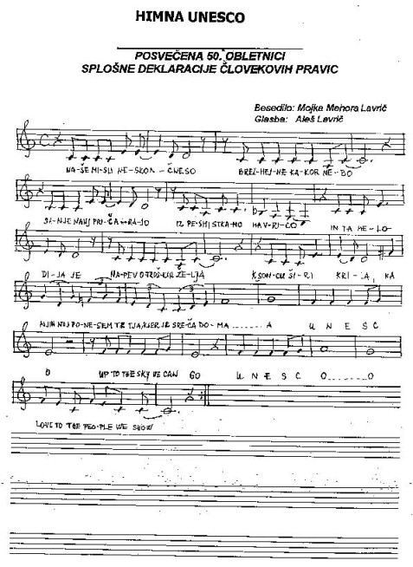
UNESCO HIMNA – NAŠ UNESCO
Prvič je bila javno predstavljena 10. 12. 1997 na OŠ Cirila Kosmača Piran ob praznovanju 50. obletnice Splošne deklaracije človekovih pravic.
https://www.youtube.com/watch?v=BCi42QNl9xc

Slide 5
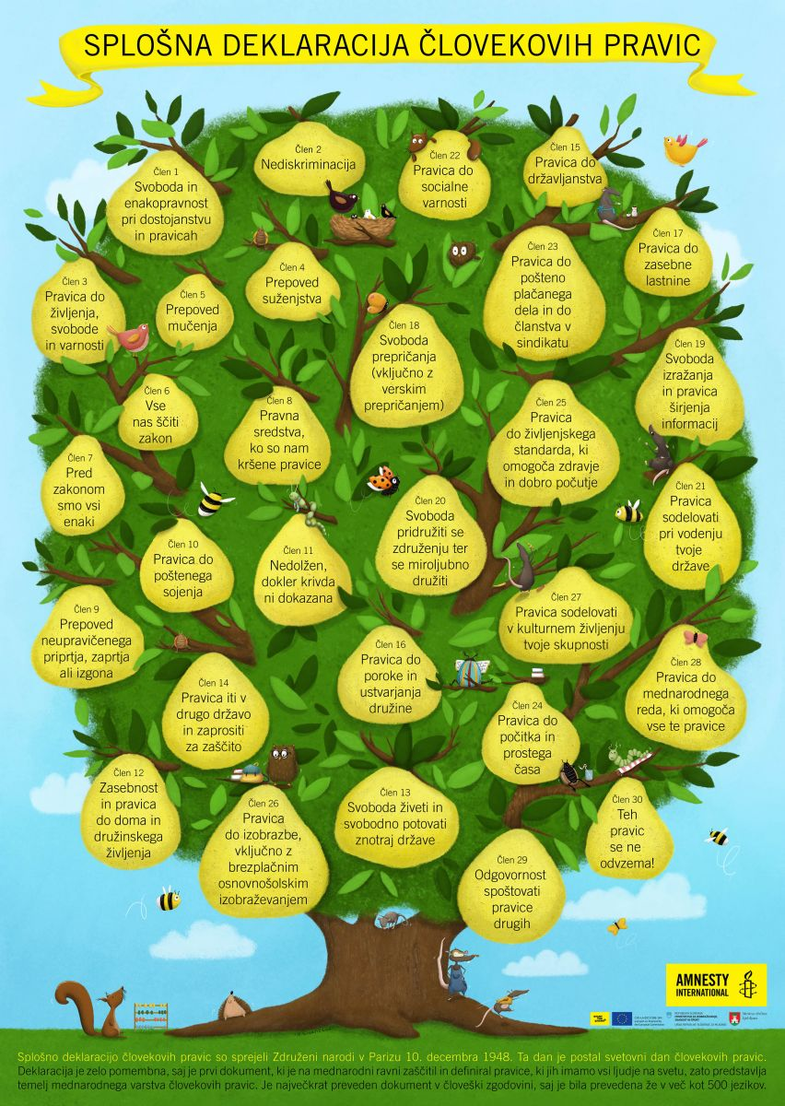
10. december – SVETOVNI DAN ČLOVEKOVIH PRAVIC
Vsako leto 10. decembra obeležujemo svetovni dan človekovih pravic.
Na ta dan je Generalna skupščina Združenih narodov v Parizu,
tri leta po koncu 2. svetovne vojne, sprejela Splošno deklaracijo
človekovih pravic.
Za sprejetje je glasovalo 48 članic, 8 članic se je vzdržalo (tudi takratna naša skupna država Jugoslavija), dve državi pa nista glasovali.
Razglasili so jo kot skupen ideal vseh ljudstev in vseh narodov z namenom, da bi vsi organi družbe in vsi posamezniki pri pouku in vzgoji razvijali spoštovanje teh pravic in svoboščin ter s postopnimi državnimi in mednarodnimi ukrepi zagotovili in zavarovali njihovo splošno in resnično priznanje in spoštovanje.
VSEENO se tudi 75 let po 2. svetovni vojni po svetu še vedno dogaja,
da države kršijo ljudem njihove osnovne pravice.

Slide 6
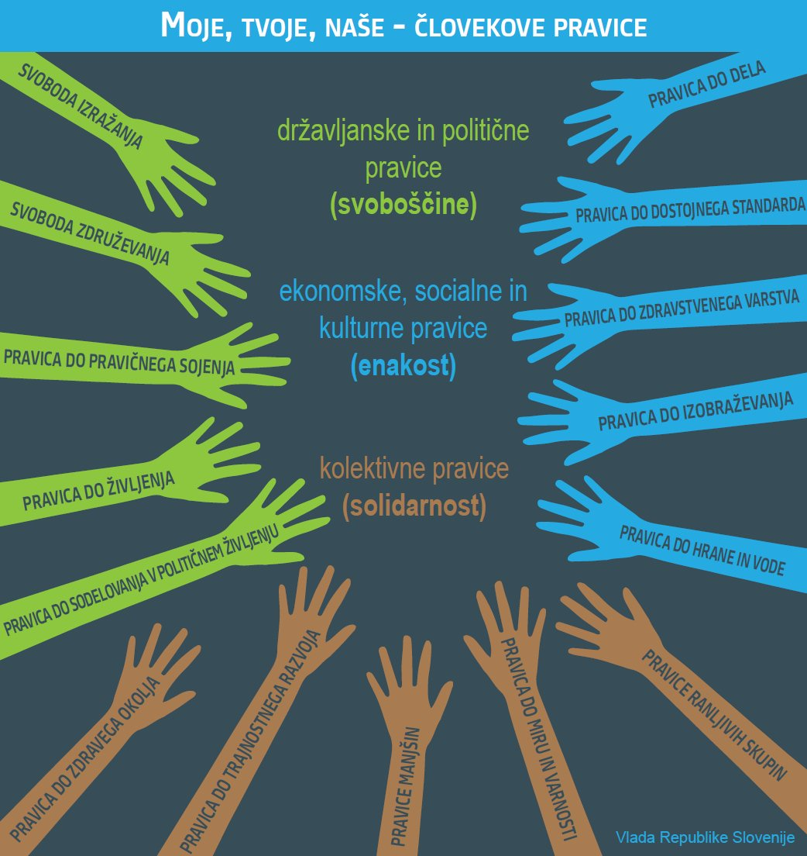

Slide 7
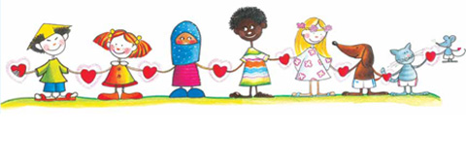
29. člen Splošne deklaracije človekovih pravic
NE POZABIMO na predzadnji člen, ki govori o dolžnosti do skupnosti!
1. Vsakdo ima dolžnosti do skupnosti, kajti samo v njej je mogoč svoboden in poln razvoj njegove osebnosti.
2. Pri uresničevanju pravic in svoboščin za vsakogar veljajo samo omejitve, ki so določene z zakonom in katerih izključni namen je zagotoviti ustrezno priznanje in spoštovanje pravic in svoboščin drugih ter zadostiti upravičenim zahtevam morale, javnega reda in splošne blaginje v demokratični družbi.
3. Teh pravic in svoboščin se v nobenem primeru ne sme uresničevati v nasprotju s cilji in načeli Organizacije združenih narodov.
https://www.ohchr.org/EN/UDHR/Documents/UDHR_Translations/slv.pdf

Slide 8
MOJE PRAVICE
Medkulturni dialog je eden izmed ključnih pogojev za bivanje na skupnem planetu.
Izhodišče globalnega učenja predstavljajo človekove pravice.
Tega se je potrebno učiti zaradi ustvarjanja pravičnejšega sveta.
Samo v pravičnejšem svetu bo človek lahko ohranjal
dostojanstvo,
lastno vrednost,
enakost in
spoštovanje raznolikosti.
POMEMBNO JE, da mladi poznajo človekove pravice. Z njimi pa tudi povezane ODGOVORNOSTI, da jih razumejo in predvsem udejanjajo v vsakdanjem življenju.

Slide 9
KRŠENJE PRAVIC? – malo za šalo, a …

Slide 11
APEL kršiteljem – Amnesty International
Pišem za pravice 2020
Navodila najdete na spletni strani Amnesty International Slovenije:
https://sola.amnesty.si/pisem-za-pravice-2020
VARUJMO SVOJE PRAVICE IN RAVNAJMO ODGOVORNO,
DA BODO ZAGOTOVLJENE VSEM!

Slide 12
Spletni dogodek - Izobraževalna aktivnost
https://www.lmit.org/za-mlade/izobrazevanje/naslov-svetovni-dan-clovekovih-pravic.html
Spregovorili bodo tudi o vprašanjih, ki vplivajo na družbe 21. stoletja, kot so
“človekove pravice na socialnih omrežjih in internetu”,
“človekove pravice in okoljsko-podnebna kriza”
ter podobno.

Slide 13
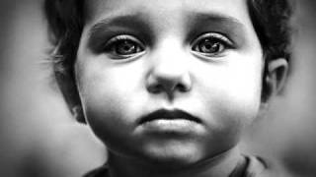
MOJA MALA DLAN, Mila Kačič/Tanja Ribič
Moja mala dlan bi kakor sladka misel rada šla ti čez obraz teman.
Moja mala dlan bi kakor sladka misel rada šla ti čez obraz teman.
Moja mala dlan, moja mala...
https://www.youtube.com/watch?v=g4mHRGA76gU
PRIJAZEN DAN!

